Slide 1
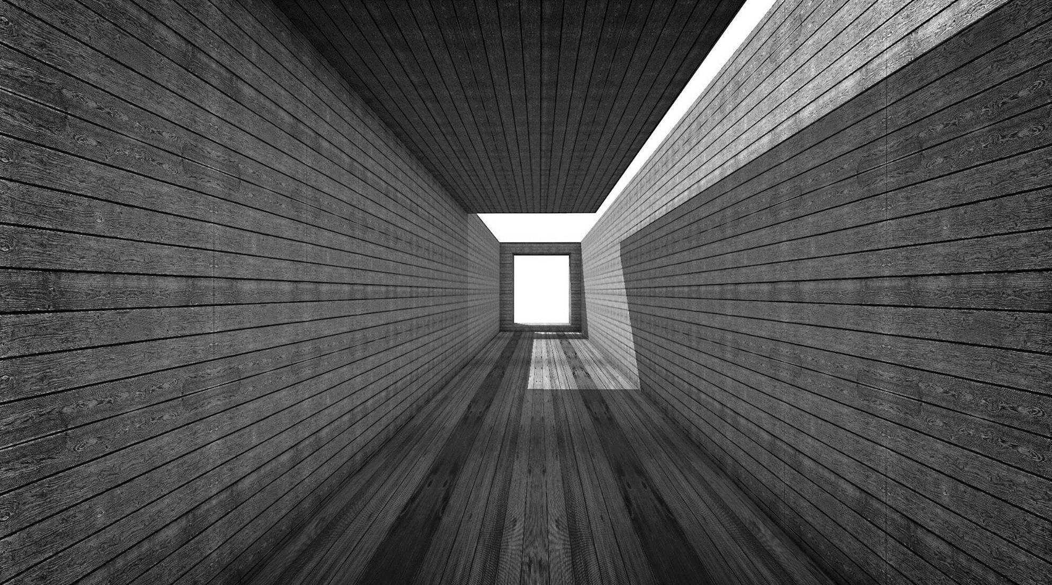
KIKLOP
Ranko Marinković

Slide 2
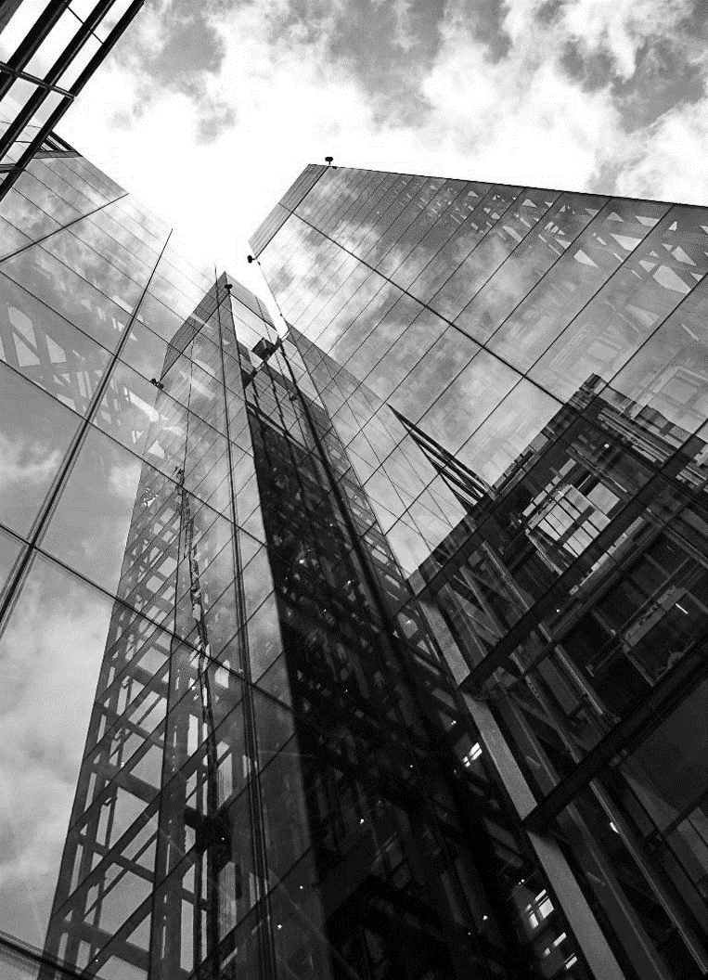




Druga moderna
1952. – 1969.
POEZIJA
PROZA
Josip Pupačić, Slavko Mihalić, Ivan Slamnig
Romani: Ivo Andrić, Ranko Marinković
Novele: Ranko Marinković
DRAMA
OSTALI PREDSTAVNICI
Ranko Marinković
Vladan Desnica, Petar Šegedin, Antun Šoljan

Slide 3
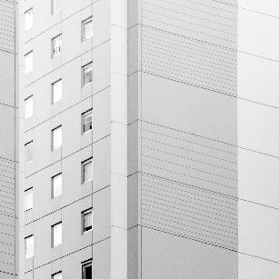

Sažetak
Nakon Drugog svjetskog rata - socijalistički realizam, od književnika se zahtijevalo pisanje prema političkom diktatu.
Otpor je prvi pružio Petar Šegedin 1949. godine izlaganjem O našoj kritici u Zagrebu. 1952. godine, Miroslav Krleža svojim je izlaganjem u Ljubljani učinio prohodniji put prema književnoj i umjetničkoj slobodi. Iste se godine pojavio časopis Krugovi – promjene u skladu s domaćom književnom tradicijom i europskim književnim krugovima.
1952. smatra se jednom od najvažnijih godina hrvatske književnosti, tada započinje “druga moderna”, tako nazvana zbog srodnosti s modernom.
Ističe se načelo stvaralačke slobode i suprostavljanje uvjerenja bez predrasude. Osim pojave novih pisaca, bude se i stariji kao što su Tin Ujević, Dobriša Cesarić i Dragutin Tadijanović.
Hrvatska proza bilježi visoke estetske domete. Pojava proze u trapericama (Ivan Slamnig, Zvonimir Majdak), utjecaj iz američke književnosti (npr. Lovac u živu, J. D. Sailinger).
NOVA MODERNA

Slide 4
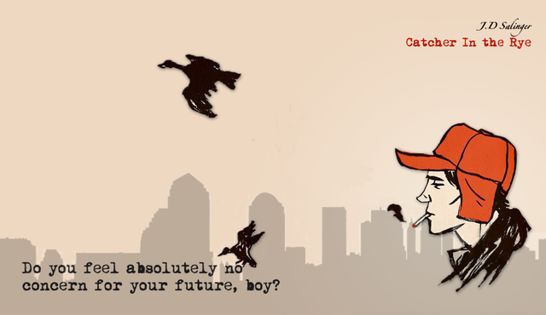
MOTIVACIJA: Kako Ranko Marinković u romanu Kiklop odgovara na ovo pitanje?

Slide 5

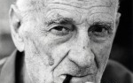
O nastanku romana…
Roman Kiklop sam, u stvari, počeo davno pisati bez intencije da napišem roman. Naprosto padali su mi na pamet neki motivi koje sam bio i objavio. Recimo, u Znaku vage je početak Kiklopa. Slično je i s novelom Hiljadu i jedna noć. Te sam dijelove kasnije inkorporirao u Kiklopa. To su bili prozni fragmenti jedne veće cjeline. Kasnije, polazeći od tih fragmenata, zamislio sam svoga jednookog diva. To je jedno. Drugo, mislio sam da sam ostao dužan sebi – za sve one strahote, za sve strepnje i onaj užas koji sam proživljavao uoči i za vrijeme rata.
Nevesele oči klauna – Patnja je više od istine, razgovor vodio Miloš Jevtić

Slide 6

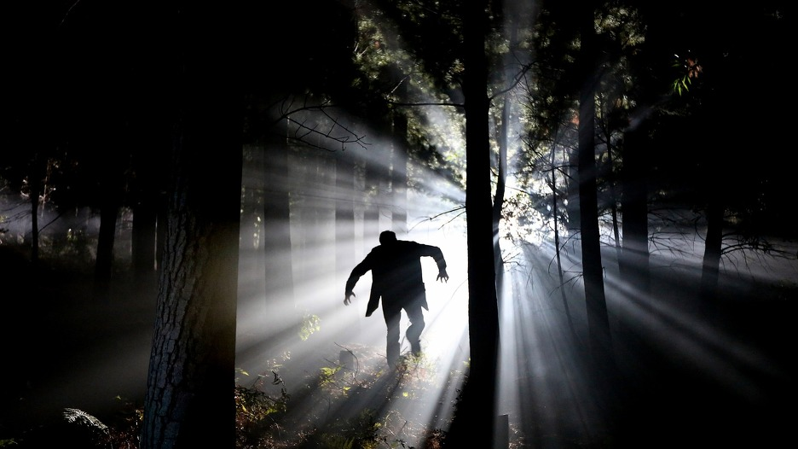
STRAH – temeljni motiv romana
Glavni motiv je strah. To je nešto što nije cijenjeno, tak elementarni ljudski, pa, ako hoćete, i biološki osjećaj koji svi nosimo u svome iskustvu, samo nerado priznajemo da smo se bojali. Jedino veliki heroji priznaju da su se bojali…
Nije to samo biološki obrambeni mehanizam ugrožene jedinke, nije samo strah zbog ugrpžene egzistencije, to je strah od svakog nasilja, od svake prisile, strah od ugrožavanja slobode, ne samo fizičke slobode, da te netko baci iza rešetaka, nego da baci iza rešetaka misao, ideju. Nešto što je povezano s najelementarnijim ljudskim dostojanstvom mislim da je sloboda posjedovanja misli, posjedovanja ideja. Kako da dođemo do spoznaja o svijetu ako nemamo misaonog iskustva, ako ne raspolažemo slobodom kombiniranja ideja?
Ranko Marinković

Slide 7

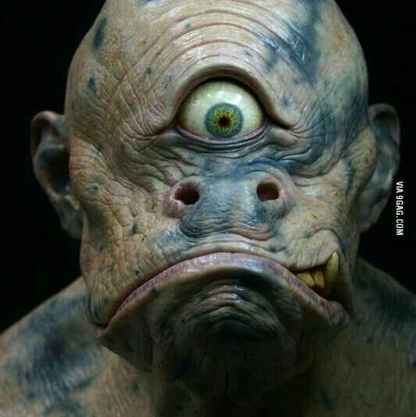
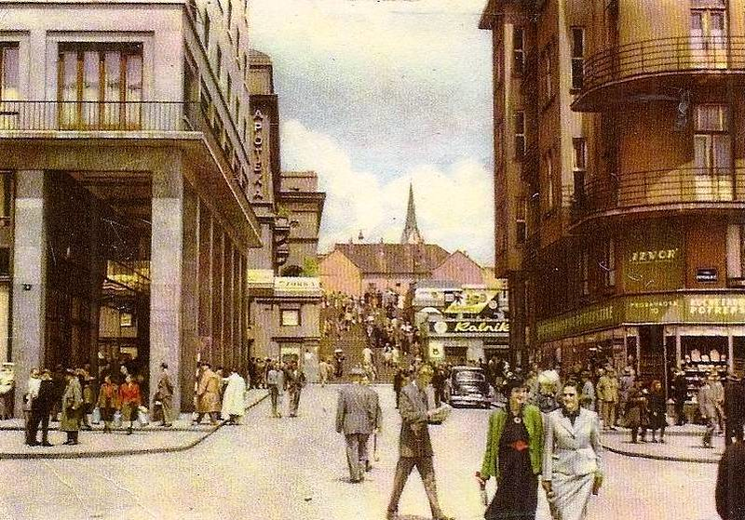
MJESTO I VRIJEME
1. – 7. poglavlje: Zagreb, ulice, gradski trg, kavane (Dajdam, Kazališna kavana, Corso), gostionica Ugodan kutić…
8. – 10. poglavlje: vojska – mobilizacija
11. – 14. poglavlje: Zagreb
Vrijeme: jesen 1940. – proljeće 1941. (6. travnja)
IZMEĐU ILUZIJE I STVARNOSTI

Slide 8
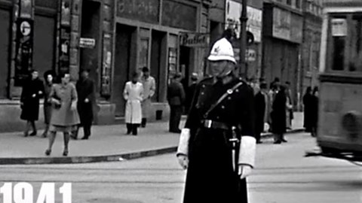
ANTIRATNI ROMAN
- egzistencijalna tema: pojedinac i svijet
- povijesna tema: Zagreb uoči 2. svjetskog rata
Pitanje slobode, hrabrosti i straha
Uloga intelektualca u društvu
Povijest kao povijest ratova
Cinizam kao životni stav (Maestro)
Kolektivna psihoza uoči 2. sv. rata
Strah od mobilizacije, policije, rata
Don Fernandov strah (paranoja)
Život kao acte gratuit (Ugo)
izokrenuti svijet u Dajdam
Novinarstvo, špijuni, ratna psihoza, tajne organizacije…

Slide 9
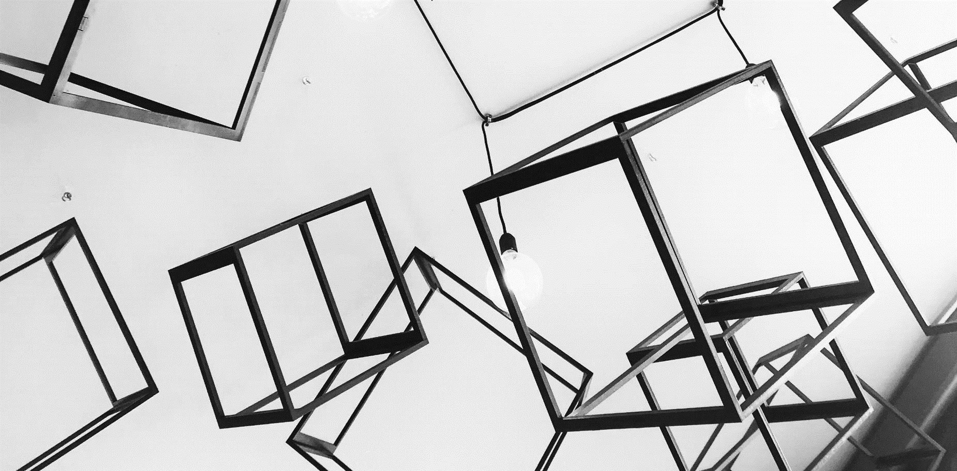
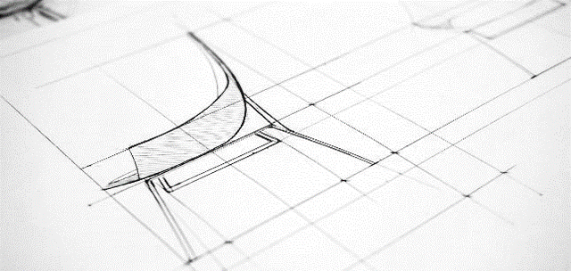
Čovjek i tehnički napredak
Odnos prema napretku (Maestro)
Tehnika kao moderna religija

Slide 10
FABULA
realistički sloj
simbolički sloj
1. plan
2. plan
Melkior na početku romana silazi u javni WC i zamišlja to kao silazak u utrobu broda. Ovaj komadić stvarnosti u nastavku romana postat će ishodištem Melkiorove zamišljene drame Kanibali.
Priča o intelektualcu Melkioru Tresiću koji se panično boji nadolazećeg rata.
Priča o brodolomcima s broda Menelaj koje su zarobili kanibali.

Slide 11
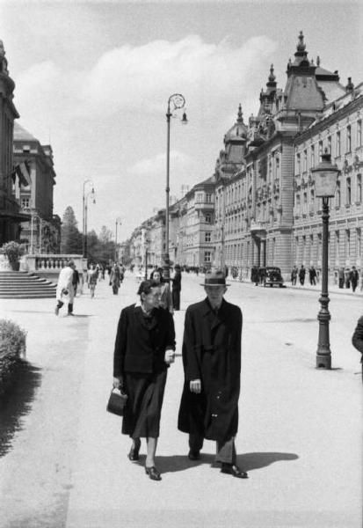
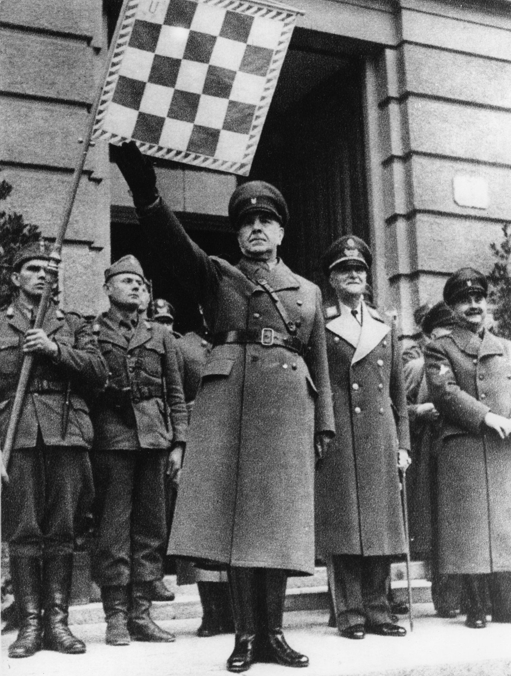
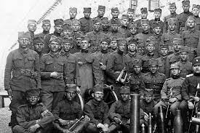
Kompozicija romana
Roman je podijeljen na 14 poglavlja. Sadržajno se može podijeliti na 3 dijela.
Zagreb
vojska
Zagreb
Zagreb uoči rata, boemska i kulturna scena, Melkior
vojna obuka, boravak u bolnici, Krele
početak rata, Maestrovo samoubojstvo, Zoopolis
Kompozicija romana ne slijedi linearni model kompozicije realističkog romana. Kiklop fragmentarnu kompoziciju, a dijelove romana u cjelinu ujedinjuje Melkiorova svijest. Fragmentarnost je najčešće rezultat asocijativnosti.

Slide 12
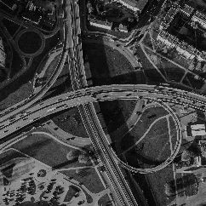

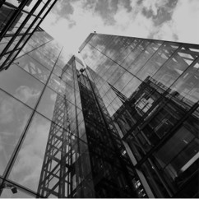

STILSKA OBILJEŽJA
Intertekstualnost
Poeta ludens: jezične igre
Ironija
Sinoć je kapetan proučio na karti arhipelage (riječ je lijepa – arhipelag!), a večeras dosta, rat je, Menelaj treba da potone. Pogodio ga torpedo i Menelaj – muž lijepe Helene (od trojanskog rata trata-tata-rata) – je potonuo. No nije on važan, brod, nego ljudi… svi su se utopili, osim sedmorice, to jest šestorice, jer sedmi, stari mornar s lulom, pao je u ruke polinezijskim ljudožderima, tek nekoliko sati poslije njih i jedva dospio da prisstvuje kuhanju šefa kuhinje s Menelaja. No – što bi rekao Hamlet – ne gdje bi on kuhao, nego gdje su njega kuhali uz neko kanibalsko veselje i mnoge folklorne plesove, koji su preko Amerike osvojili Europu i kao neka vrst helenizacije kanibalske kulture postali univerzalnijima i uzbudljivijima od Eshila i Sofokla.
Antička tragedija, W. Shakespeare, F. M. Dostojevski
O intertekstualnosti: https://www.srednja.hr/lektire/ranko-marinkovic-kiklop/
A onaj viče l’amour. Baudelaire. Bordel.

Slide 13
Melkior Tresić
GLAVNI LIK
Obilježja lika:
Citati:
Vi ste senzibilna jedinka koja može osjetiti misao. Ne samo misliti (to čak možda manje) već i osjećati misao, a to znači držati je neprestano na umu kao neko svoje lično mučilište. Heautontimorumenos, krvnik i žrtva u jednoj osobi, nož i rana, vampir svog srca, kako je rekao Baudelaire. Vaša misao vas muči strahom, ja to znam i cijenim, jer to ne može svatko, pogotovo ne tako kao vi, a oni pijani kreteni iz Dajdama rugaju vam se zbog toga. Ja vam se ne reugam, jer bojati se znači misliti (i obrnuto) i dopustite da vam se u tome pridružim.
(don Frenando)
Kazališni i filmski kritičar, dobro obrazovani intelektualac.
Antijunak – njegovo samopromatranje je konstata romana.
Pasivnost – karakterna crta.
Prenaglašenost emocija.
Asocijativan – opaža stvarnost

Slide 14
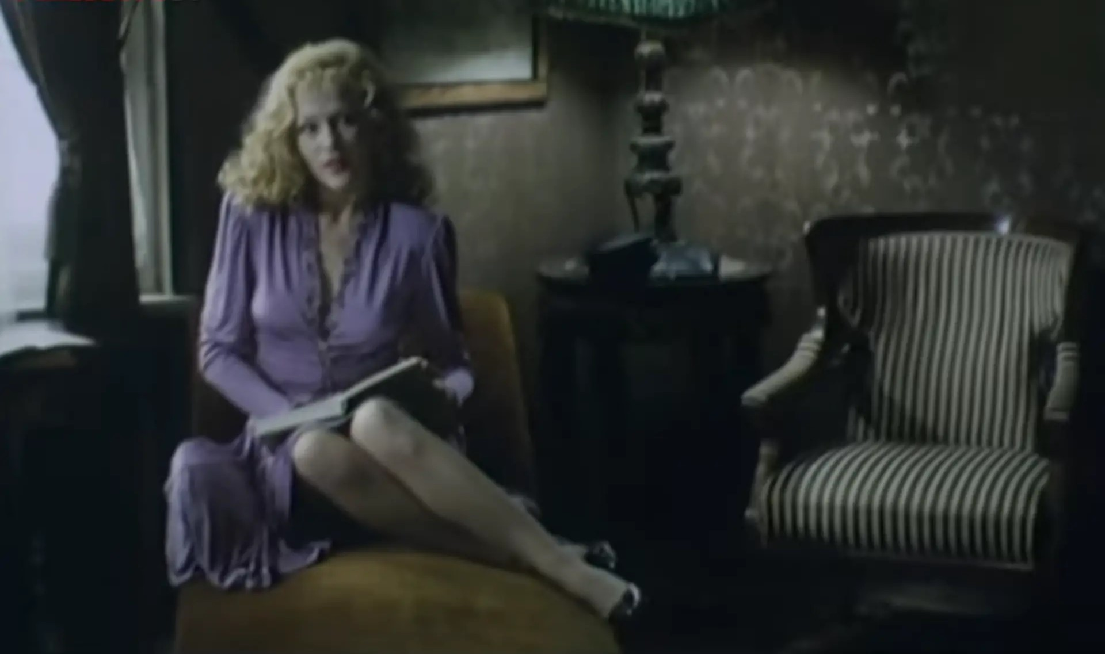
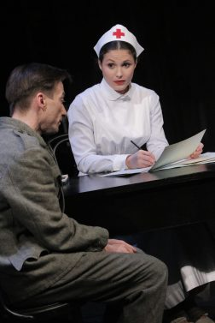
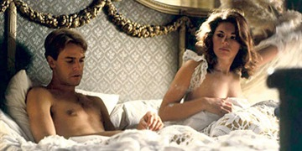

How to Customize this template
1
?
ŽENE u romanu Kiklop
3
ACIKA
VIVIANA
ENKA

Slide 15
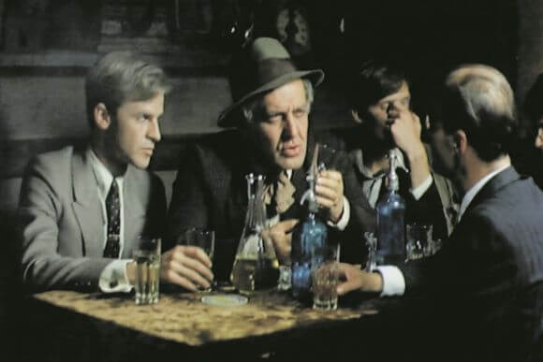
LIKOVI
Maestro
Atma (Adam)
Ugo
Pupo
Fredi
Don Fernando

Slide 16




LIKOVI
Krele
Melankolik
Dvorski maršal
Kero
Mali
Hemafrodit
Tartuffe…
Major – liječnik i obuka
Mitar (Vampir)
Čičak

Slide 17



Hvala
Helena de Karina
Prva riječka hrvatska gimnazija
Prezentacija je napravljena prema čitanci D. Dujmović Markusi, Književni vremeplov 4, Profil

